Slide 1
РУКОВОДСТВО ПО ИСПОЛЬЗОВАНИЮ ДОБАВОК ДЛЯ ТОНИРОВАНИЯ ЛАКОВ

Slide 2
Описание
Автомобили, окрашенные в высоконасыщенные цвета, уже стали обычным явлением на сегодняшнем рынке. Многие мировые автопроизводители выпускают автомобили, окрашенные в такие привлекательные и обращающие на себя внимание цвета:
Ford
Mazda
Renault
Toyota
И другие
Добавки для тонирования лака позволяют восстанавливать лакокрасочное покрытие автомобилей, окрашенных в высоконасыщенные цвета, по приемлемой цене.
Для успешного восстановления цветов, в состав которых входит тонированный лак, необходимы следующие материалы:
Базовое покрытие Duxone (приготовленное по формуле)
Лаки Duxone
Добавки для тонирования лака
Отвердители и растворители Duxone

Slide 3
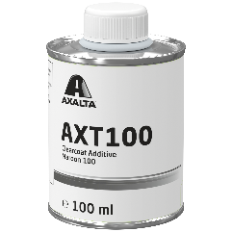
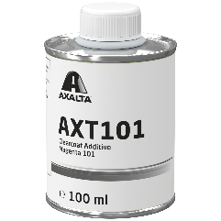
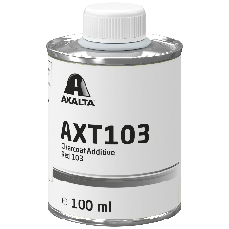
Продукты
Добавки для тонирования лака позволяют восстанавливать лакокрасочное покрытие автомобилей, окрашенных в высоконасыщенные цвета, по приемлемой цене. 7 видов добавок в лак поставляются в банках объёмом 100 мл:
AXT100 CC Additive 100 Maroon
AXT101 CC Additive 101 Magenta
AXT102 CC Additive 102 Red (Radiant red)
AXT103 CC Additive 103 Red (Special red)
AXT104 CC Additive 104 Red (Light red)
AXT105 CC Additive 105 Red (Transparent red)
AXT107 CC Additive 107 Blue

Slide 4
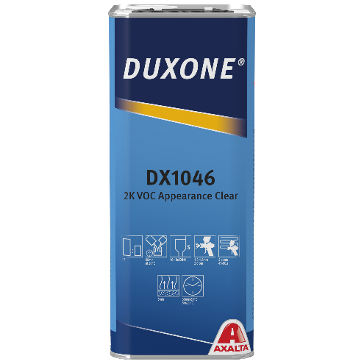
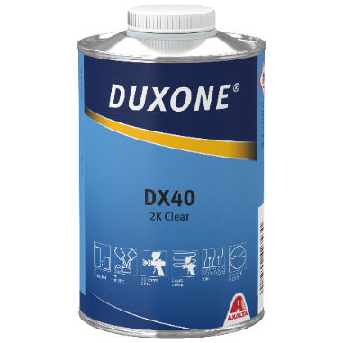
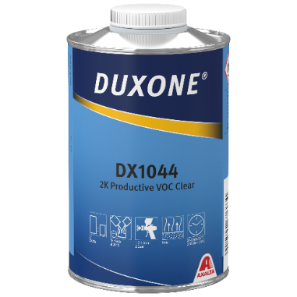
Продукты
Лаки Duxone:
DX40 – 2K Clear
DX44 – 2K Fast Clear
DX46 – 2K HS Standard Clear
DX48 – 2K HS Appearance Clear
DX1044 – 2K Productive VOC Clear
DX1046 – 2K VOC Appearance Clear

Slide 5
ТЕХНИЧЕСКАЯ ИНФОРМАЦИЯ

Slide 6
Подготовка
Определение количества слоёв
Для определения необходимого количества слоёв тонированного лака необходимо следовать следующим рекомендациям:
Закрепите 2 карточки для тест-напылений в центре старой детали для определения и отработки техники нанесения, которую вы будете использовать позже при окраске ремонтируемой детали.
Нанесите базовое покрытие Nason до укрывистости.
После межслойной выдержки замаскируйте одну из карточек.
На оставшуюся карточку нанесите 1 слой тонированного лака. Выдержите 5 -10 минут.
После межслойной выдержки снимите маскировочную плёнку с другой карточки и нанесите на неё 1 слой тонированного лака.
Нанесите второй слой тонированного лака на карточку, на которую ранее вы уже наносили лак.
После межслойной выдержки нанесите слой лака на обе карточки. Теперь на одной карточке у вас 2 слоя лака, на другой – три.
Просушите и сравните цвет карточек с цветом автомобиля.
При окраске автомобиля необходимо использовать в точности такую же технику нанесения, как и при изготовлении тестовых карточек.

Slide 7
Рабочий процесс
Базовое покрытие Duxone
Подготовьте деталь к окраске, включая зону перехода/прилегающую панель, следуя стандартным рекомендациям
Нанесите базовое покрытие методом плавного перехода, следуя стандартным рекомендациям:
При необходимости для упрощения процесса окраски переходом смешать DX5136/DX32 с DX34
в пропорции 1:1.
Нанесите базовое покрытие отдельными слоями для достижения полной укрывистости, соблюдая межслойную выдержку. Нанесите финальный эффектный слой на сниженном давлении.
Каждый слой необходимо наносить, заходя за кромку ранее нанесённого покрытия для плавного перехода в существующее лакокрасочное покрытие.
Тщательно просушите перед нанесением тонированного лака.

Slide 8
Рабочий процесс
Тонированный лак
Для успешного результата ремонта используйте 2 разных бачка:
Один для тонированного лака
Второй для стандартного лака
Приготовьте тонированный лак по формуле из программы поиска цвета Duxone

Slide 9
Рабочий процесс
Тонированный лак
INSERT SCREESHOT OF EXAMPLE OF TINTED CLEAR FORMULATION

Slide 10
Рабочий процесс
Тонированный лак
Приготовьте обе версии лака – тонированного и стандартного, используя один и тот же отвердитель:
Рекомендуется использовать медленный отвердитель, что способствует более лёгкому нанесению и созданию незаметного перехода между тонированной и стандартной версиями лака.
Используйте ту же технику нанесения, которую вы использовали при изготовлении тестовых карточек для определения необходимого количества слоёв тонированного лака для наилучшего попадания в цвет.

Slide 11
Рабочий процесс
Нанесение тонированного лака
Нанесите закрытый слой тонированного лака, полностью перекрыв ранее нанесенное базовое покрытие.
Нанесите один слой нетонированного лака до границ детали или зоны перехода, соединив слои тонированного и нетонированного лаков.
Межслойная выдержка 5 – 10 минут.
Нанесите второй слой тонированного лака, заходя за кромку первого слоя тонированного лака.
Нанесите второй слой нетонированного лака до границ детали или зоны перехода, например до стойки, соединив слои 2 лаков.
Если требуется третий слой, просушите в течение 10 минут и повторите предыдущий шаг.
При необходимости добавьте в нетонированный лак растворитель для переходов DX32
Необходимо обеспечить достаточное время сушки финального слоя. Перед продолжением ремонтного процесса необходимо дать автомобилю полностью остыть.

Slide 12
Рабочий процесс
Завершение ремонтного процесса
После остывания автомобиля до комнатной температуры отшлифуйте поверхность абразивом P1000/P1200. Будьте осторожны, чтобы не допустить прошлифовки лака на краях и изгибах.
Нанесите нетонированный лак и просушите, следуя рекомендациям TDS.
После сушки и остывания автомобиля при необходимости отполируйте автомобиль.

Slide 13
СПАСИБО

